Slide 1

1.1. Circuitos elétricos
simples
M14

Slide 2

1.1 Circuitos elétricos simples
Um dos maiores feitos do ser humano foi a produção de energia elétrica em grande escala.
Se pensares um pouco, no início do século passado, cozinhava-se a lenha, não havia televisão, computadores, máquinas de lavar, etc.; não havia uma rede de produção e distribuição elétrica que trouxesse a eletricidade até nossas casas.
A eletricidade é hoje um bem indispensável no nosso dia a dia, proporciona-nos não só conforto e bem-estar, como grande progresso científico e tecnológico.
M14

Slide 3

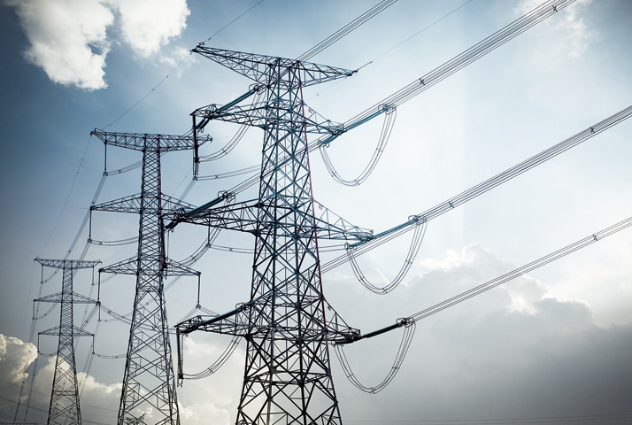
A eletricidade que chega a nossas casas
Uma rede de distribuição elétrica é um circuito elétrico gigante que leva a energia elétrica das centrais elétricas onde é produzida, até aos locais onde é utilizada.
M14

Slide 4
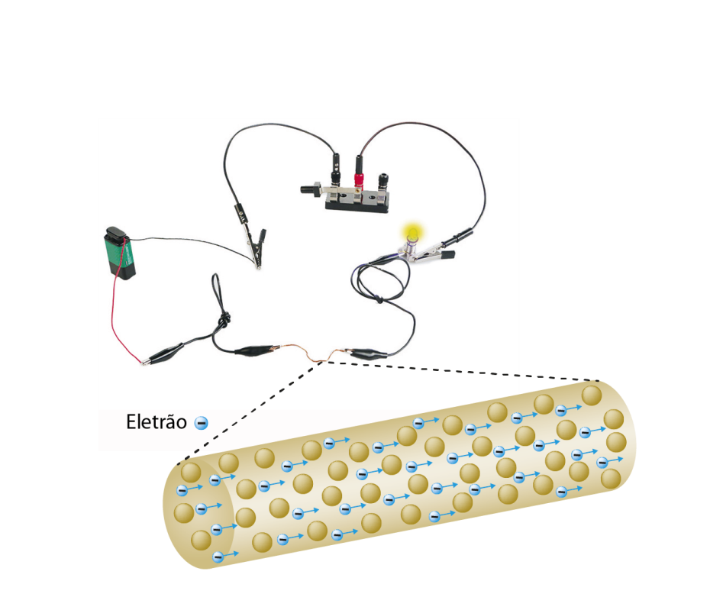
Corrente elétrica
A corrente elétrica é um movimento orientado de portadores de carga, eletrões ou iões, através de um meio condutor.
Nos metais, ligas metálicas e grafite, a corrente elétrica é um movimento orientado de eletrões livres.
M14

Slide 5
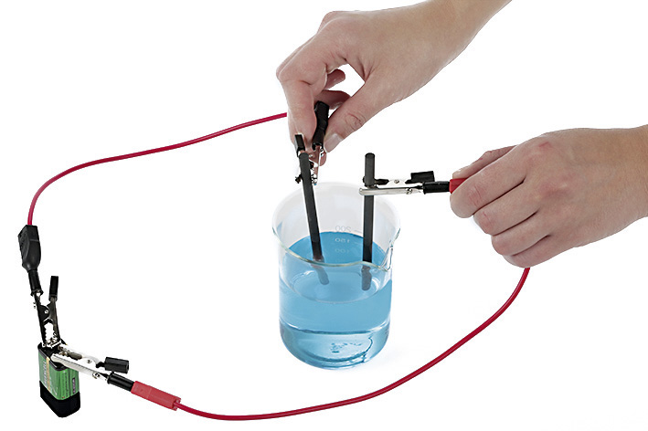
Corrente elétrica
Nas soluções condutoras, a corrente elétrica é um movimento orientado de iões positivos, num sentido, e de iões negativos, em sentido oposto.
M14

Slide 6
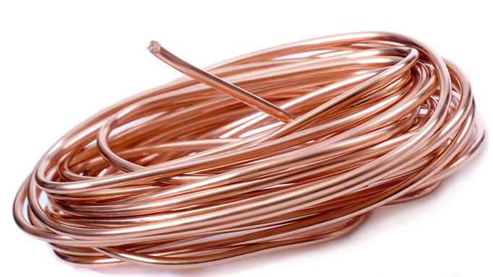

Bons condutores elétricos
Os materiais podem ser bons ou maus condutores da corrente elétrica.
• Os materiais bons condutores elétricos, são os que permitem a passagem da corrente elétrica. Por exemplo, os metais, as ligas metálicas e a grafite são materiais bons condutores elétricos.
M14

Slide 7
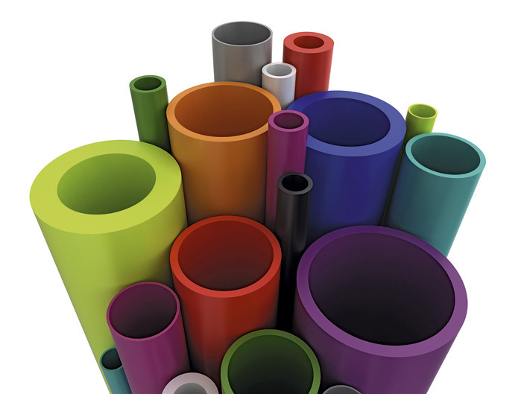

Maus condutores elétricos
• Os materiais maus condutores elétricos, também designados por isoladores, são os materiais que não se deixam atravessar por uma corrente elétrica. A madeira, o vidro e a cortiça são exemplos de materiais maus condutores elétricos.
M14

Slide 8
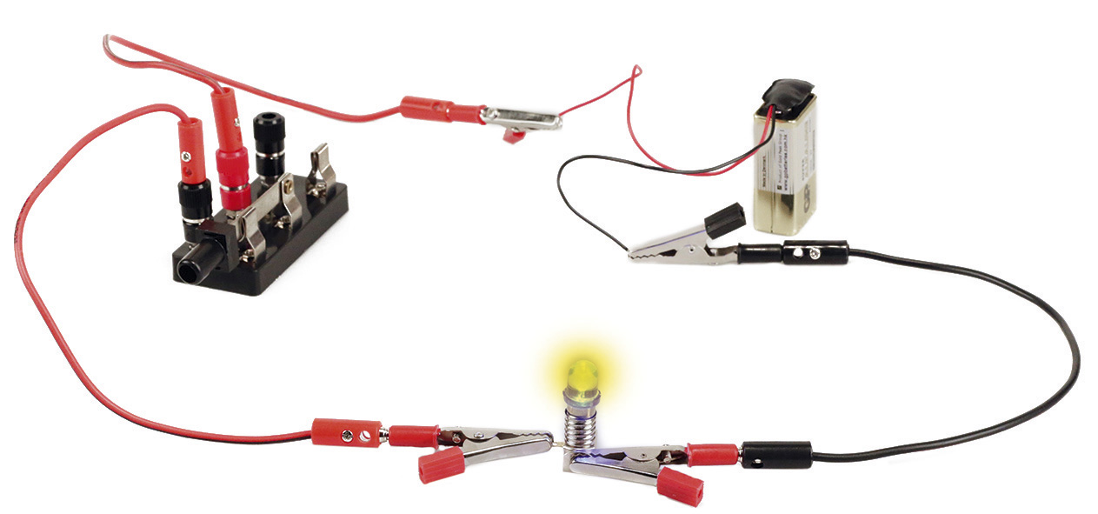
Circuitos elétricos
Um circuito elétrico é um conjunto de componentes elétricos, ligados por fios condutores que inclui um ou mais geradores e recetores de energia elétrica, estabelecendo um circuito fechado.
M14

Slide 9
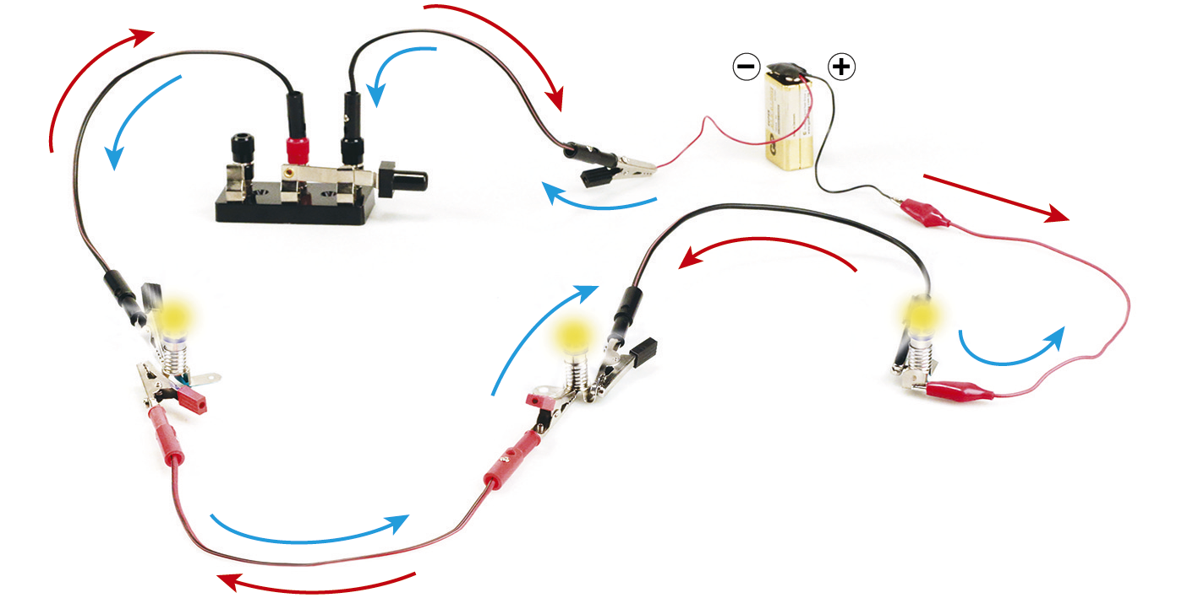
Sentido da corrente elétrica
Por convenção, o sentido da corrente elétrica, num circuito, é o sentido do polo positivo do gerador para o polo negativo.
Nos condutores sólidos como metais e grafite, o movimento real dos eletrões no circuito é em sentido contrário ao sentido convencional, isto é, do polo negativo do gerador para o polo positivo.
M14

Slide 10
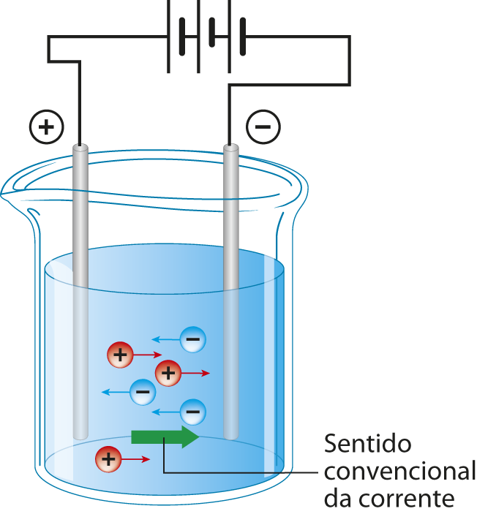
Sentido da corrente elétrica
Nas soluções condutoras, o sentido convencional da corrente elétrica é o sentido do movimento dos iões positivos ou catiões, sentido que é o oposto ao do movimento dos iões negativos ou aniões.
M14

Slide 11
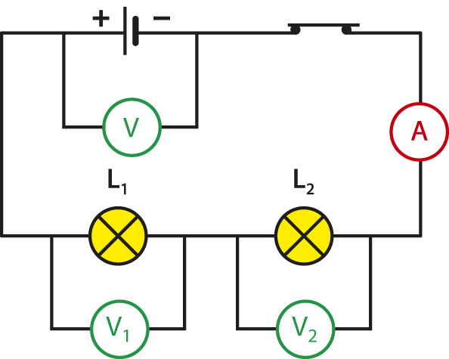
Representação esquemática de circuitos elétricos
A forma mais simples de representar um circuito elétrico é através de um esquema, onde os diferentes componentes do circuito são representados pelo respetivo símbolo.
M14

Slide 12
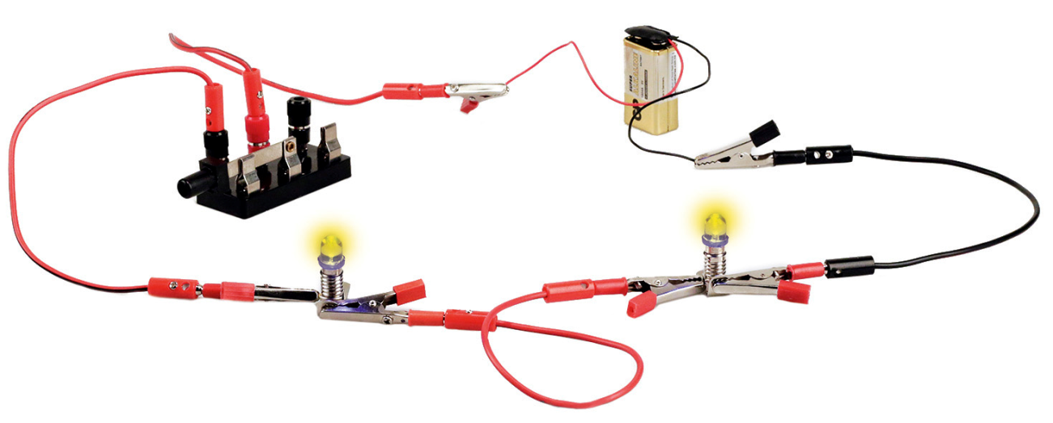
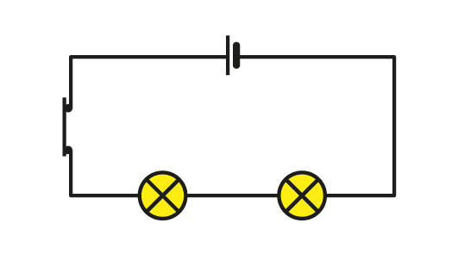
Representação esquemática de circuitos elétricos
Circuitos com duas lâmpadas associadas em série
Duas lâmpadas encontram-se associadas em série, quando estão ligadas uma a seguir à outra, havendo um só caminho para a passagem da corrente elétrica. Logo, se uma das lâmpadas fundir, a outra não acende, pois o circuito fica interrompido.
M14

Slide 13
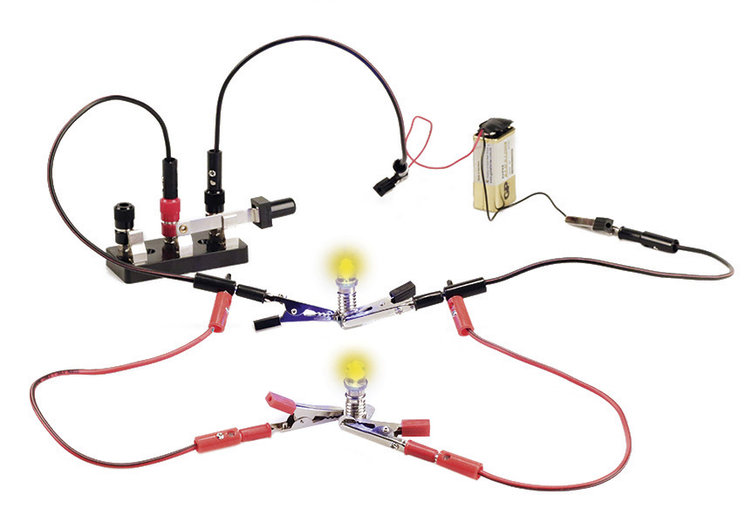
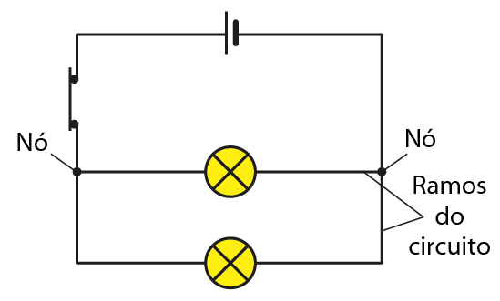
Representação esquemática de circuitos elétricos
Circuitos com duas lâmpadas associadas em paralelo
Duas lâmpadas encontram-se associadas em paralelo, quando estão instaladas no circuito em ramos ou derivações diferentes. Deste modo, há mais do que um caminho para a passagem da corrente elétrica.
M14

Slide 14
Representação esquemática de circuitos elétricos
Circuitos com duas lâmpadas associadas em paralelo
A corrente elétrica do circuito principal divide-se pelas duas ramificações num ponto denominado nó e volta a juntar-se de novo noutro nó.
Neste tipo de associação, se um dos ramos estiver interrompido, a corrente elétrica circula pelo outro ramo ou derivação.
M14

Slide 15
Síntese de conteúdos
• A eletricidade é hoje um bem indispensável no nosso dia a dia; proporciona-
-nos não só conforto e bem-estar, como grande progresso científico e
tecnológico.
• Quando se trabalha com equipamento elétrico, a segurança pressupõe o
cumprimento de procedimentos específicos que têm de ser seguidos.
• Nos metais, ligas metálicas e grafite, a corrente elétrica é um movimento
orientado de eletrões livres.
• Nas soluções condutoras, a corrente elétrica é um movimento orientado de
iões positivos, num sentido, e de iões negativos, em sentido oposto.
M14

Slide 16
Síntese de conteúdos
• Os materiais bons condutores elétricos permitem a passagem da corrente
elétrica e os maus condutores elétricos não se deixam atravessar pela
corrente elétrica.
• Um circuito elétrico é constituído por um gerador e recetores de energia
elétrica ligados entre si por fios de ligação de forma a estabelecer um circuito
fechado.
• Quando dois ou mais componentes de um circuito elétrico se ligam todos em
série, há um só caminho para a passagem da corrente elétrica.
• Quando dois ou mais componentes de um circuito elétrico se ligam em
paralelo, há mais do que um caminho para a passagem da corrente elétrica.
M14

